Slide 1
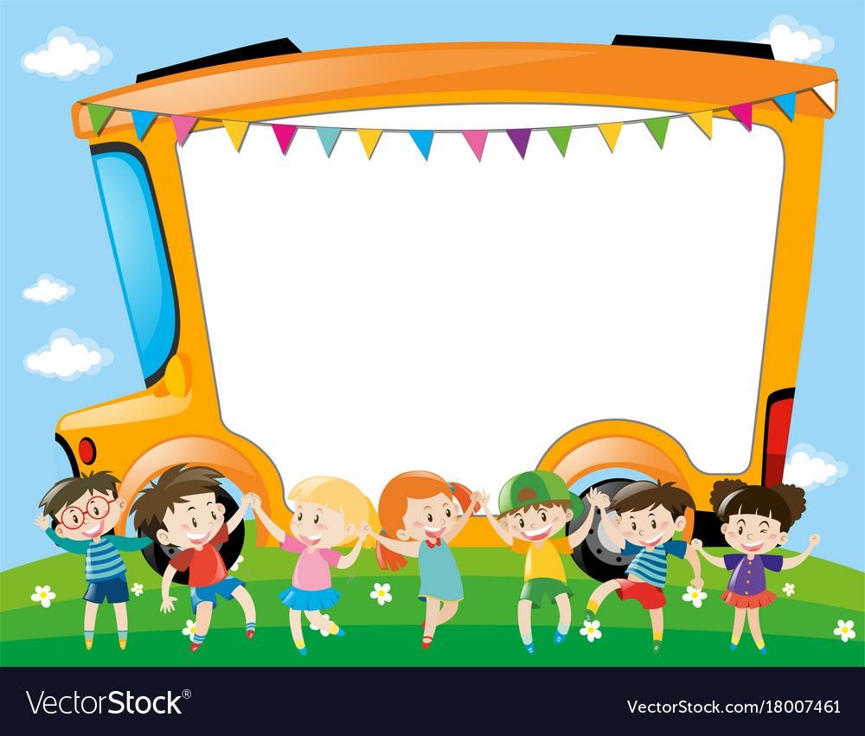
TRƯỜNG TIỂU HỌC KIM ĐƯỜNG
CHÀO MỪNG QUÝ THẦY CÔ GIÁO VỀ DỰ GIỜ
TIẾT DẠY CHUYÊN ĐỀ MÔN TIẾNG VIỆT 1
BÀI 1:EM GIỮ SẠCH ĐÔI TAY
  Giáo viên: Hoàng Thị Ngọc Linh
Năm học: 2025-2026

Slide 3

Khám phá
Bạn nhỏ trong tranh trông như thế nào?
Vì sao cần giữ sạch đôi tay?
Điều gì sẽ xảy ra nếu không giữ sạch đôi tay?

Slide 4
Kết luận
Giữ sạch đôi tay giúp em bảo vệ sức khỏe, luôn khỏe mạnh và vui vẻ.
Nếu không giữ sạch đôi tay sẽ khiến chúng ta bị bẩn, khó chịu, đau bụng, ốm yếu,…

Slide 5
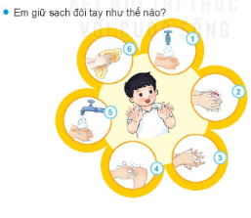
Khám phá
Em giữ sạch đôi tay như thế nào ?
Em có thể nêu các bước rửa tay?

Slide 6



Khám phá
Các bước rửa tay đúng cách (video).

Slide 8
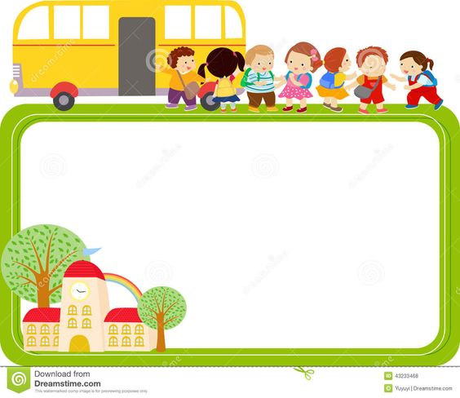
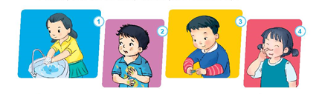
Luyện tập
Những bạn nào dưới đây đã biết giữ vệ sinh đôi tay?

Slide 9

Luyện tập
Hành động nào nên làm, hành động nào không
nên làm để giữ sạch đôi tay? Vì sao ?

Slide 10

Luyện tập
Em hãy chia sẻ với bạn cách em giữ vệ sinh đôi tay.

Slide 11
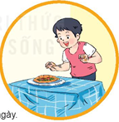

Vận dụng
Em sẽ khuyên bạn điều gì ?

Slide 12

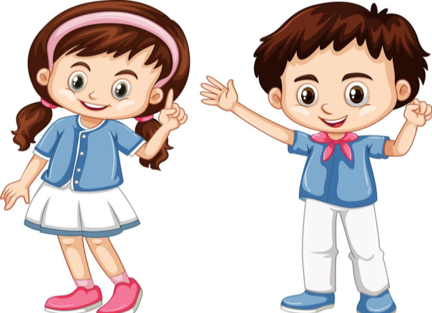
Vận dụng
Em luôn giữ đôi tay sạch sẽ hàng ngày.
Như búp hoa nhỏ
Đôi bàn tay xinh
Chăm rửa sạch sẽ
Tay thơm, trắng tinh.

Slide 13

Cảm ơn thầy cô và các em học sinh đã lắng nghe!

